Slide 1


Fotboll P 2014
Ersmarks IK
Ivar, Frans , Holger, Minato, William, Harry, Kevin, Colin, Anton, Nils, Ebbot, Milo

Slide 2
AGENDA
2022
2023
EIK
Föräldrateam (fördela arbetsuppgifter)
Träningar
Sammandrag
Cuper
Spelformen 5 mot 5

Slide 3
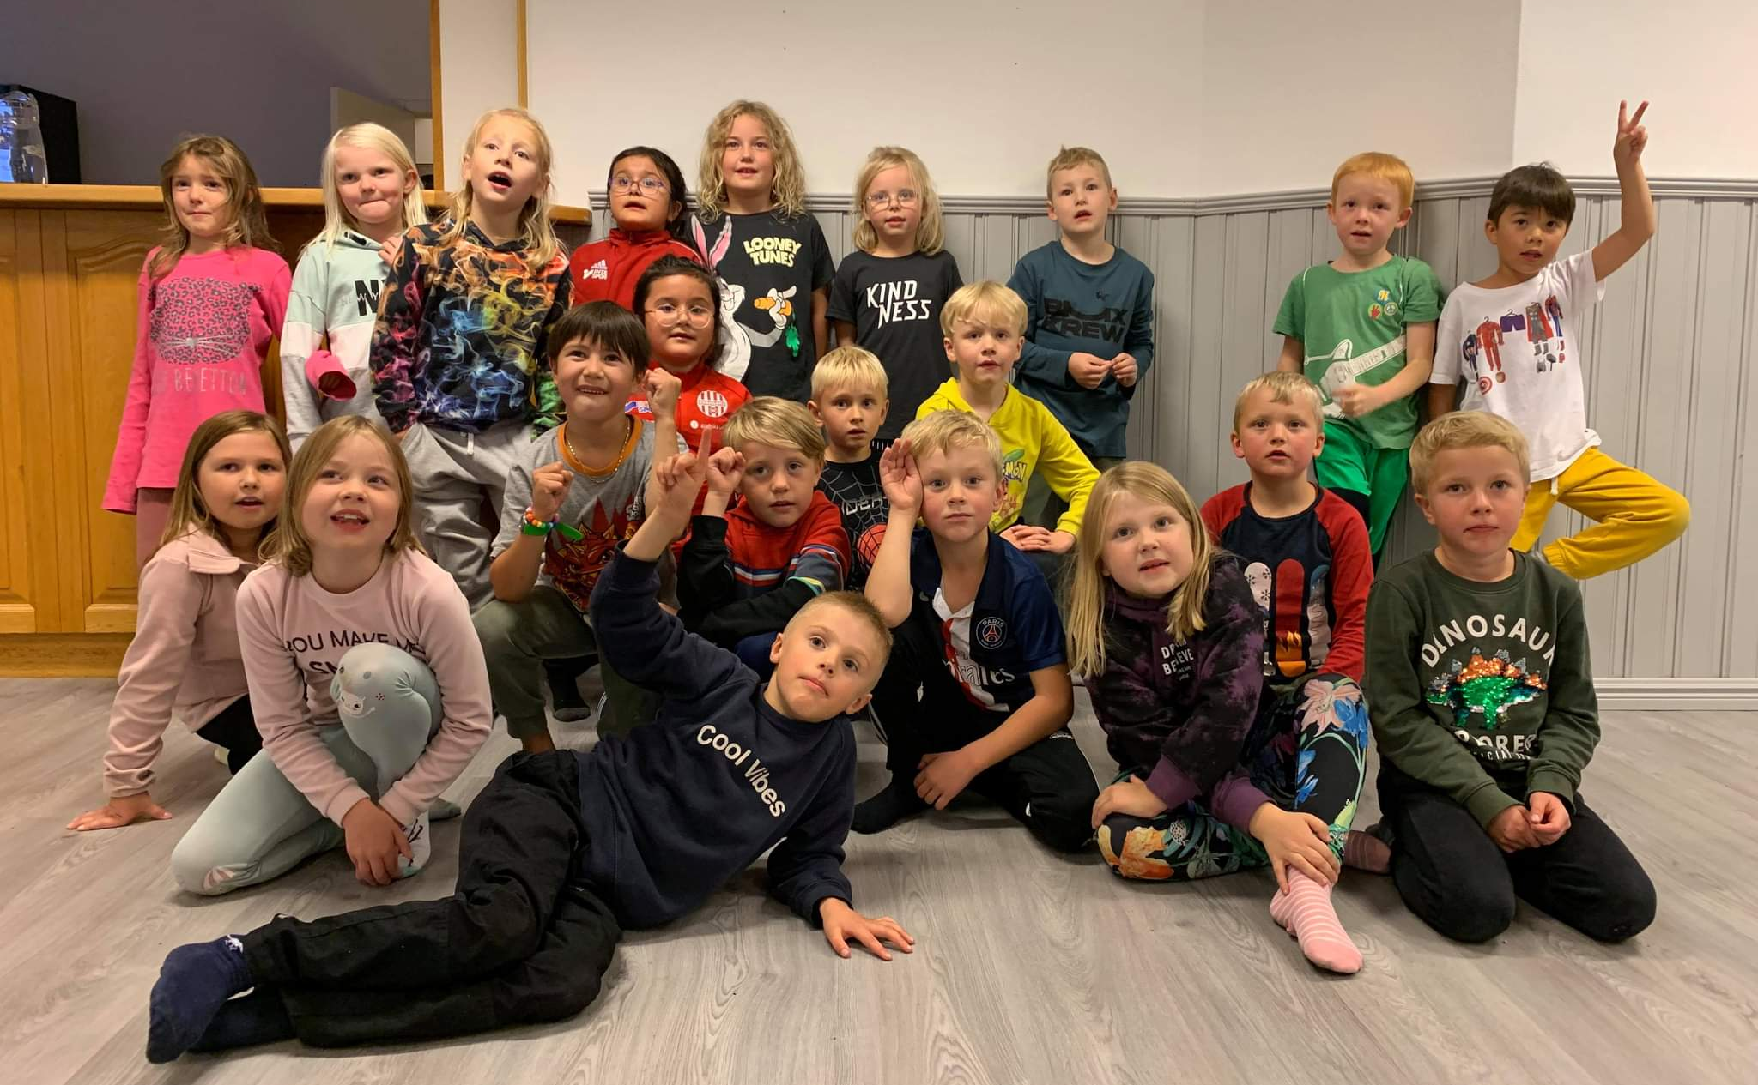
2022
Killar & tjejer
Seriespel
Cup
Avslutning (match)
Move it

Slide 4
2023 - EIK
Medlemsavgift 250kr
Träningsavgift 600kr
Höga kostnader i förening (lokalhyra, resor, drift)
Borta resa med buss (över 10 mil) höst?
- Laget står för halva kostnaden
Ordförande (Daniel Sätre)
Arbetsgrupper för en fungerande förening
Notes:
Lokalhyra
Resor
Drift

Slide 5
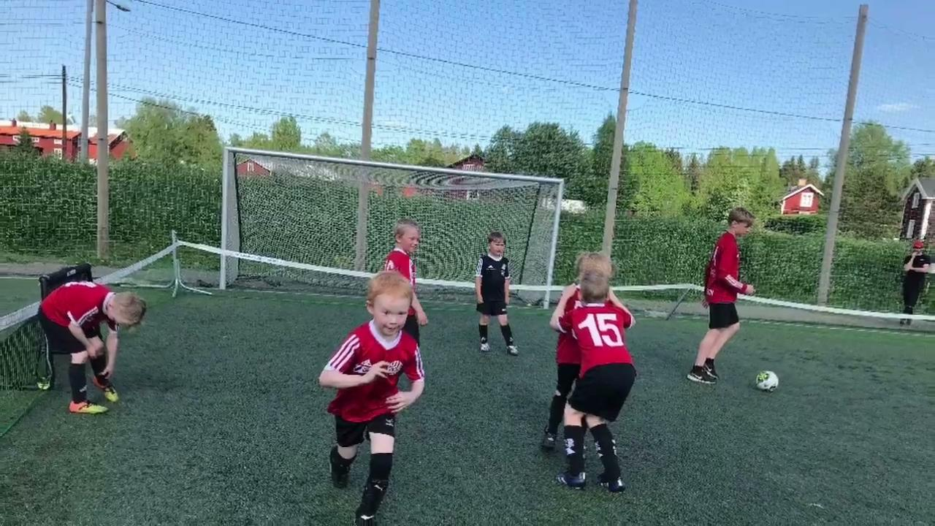
2023 - Träningar
Måndag kl 17.30-18.30
Onsdag kl 17.30-18.30
Konstgräsplanen
Februari - september
Uppehåll Juli

Slide 6
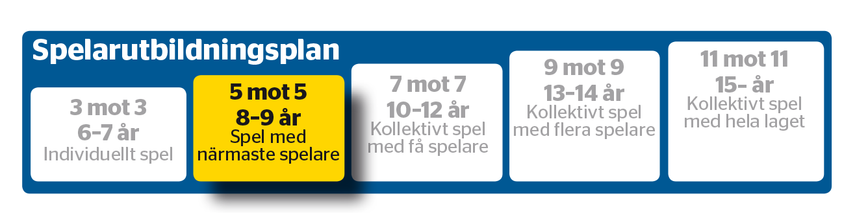
Träningar 8-9 år
Anfallsspel Försvarsspel Målvakt
Driva Bryta/ta bollen Rulla
Passa Pressa Kasta
Ta emot bollen Markera Fånga
Vända
Utmana, finta och dribbla
Skjuta

Slide 7
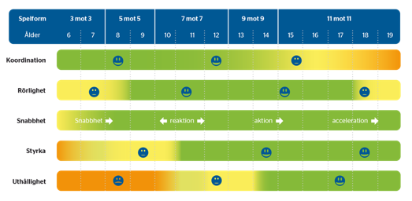
PRIORITERING Fysiska grundkvaliteter
Notes:
Här ser vi en bild på hur De fysiologiska grundkvalitéerna bör prioriteras olika mycket i olika åldrar
Det finns inga ”fysiska” fönster som öppnas och stängs däremot varierar mottagligheten. (ex kondition på barn har väldigt låg effekt)
Grönt = hög prioritet, Orange = låg prioritet
Stort behov av koordination i barnfotbollen
Fysiska grundkvaliteterna kommer tränas i bland annat uppvärmning och eller den avslutande leken.
Exempel, sprint är bra att börja träna redan tidigt, gör det på ett lekfullt och roligt sätt genom typ stafett, kull.

Slide 8
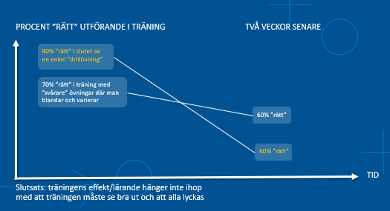
BESTÅENDE INLÄRNING
Notes:
Förklara att med enklare och styrda övningar, där exempelvis A passar till B som passar till C, kommer säkerligen träningen i stunden se ganska bra
ut. Lärandet över tid blir inte lika bestående. Då är det bättre med övningar som kräver beslutsfattande, och som är lite varierade – vilket kan leda till fler misstag under träning, men ett bättre lärande över tid.
OBS! Självklart kan spelare och lag ibland, på kort sikt, vilja göra enkla övningar för ökad trygghet och självförtroende, men för det bästa lärandet på lång sikt
krävs fler utmaningar. (Siffrorna på bilden förklara enbart principen, det är inte faktiska siffror som alltid gäller).

Slide 9
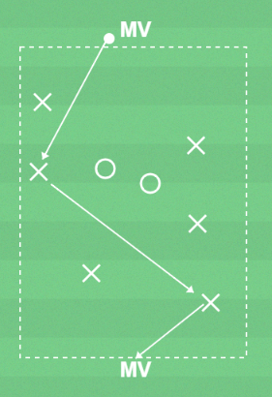
Anfallare och försvarare
Ofta/alltid motståndare
Beslutsfattande
Matchlikt
Försvarare 2 poäng
Anfallare 1
Ta tillbaka bollen

Slide 10
2023 - Sammandrag
Vårsäsongen
- Första sammandrag 28/5
- Sista sammandrag 2/7
Sommaruppehåll JULI
Höstsäsong?

Slide 11
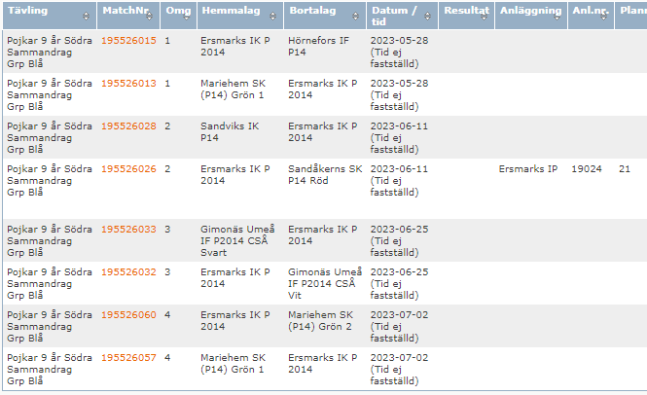

Slide 12

UTRUSTNING MATCH
Tröja (matchtröja lånas av EIK)
Byxor
Strumpor
Benskydd
Skor

Slide 13
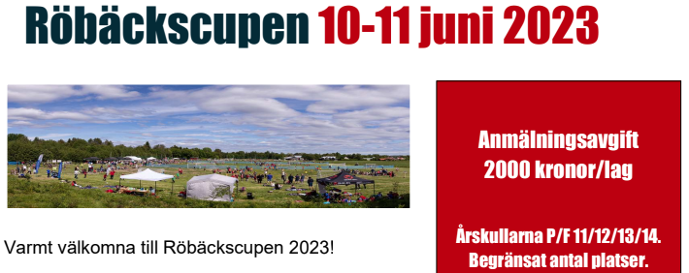
2023 - Cuper
Disco och Lilla Vasaloppet
En till på hösten?

Slide 14
2023 – Föräldrateam
Vi hjälps åt så blir det roligare!
Tränare
Lars, Maria
Laget
EIK
3st
Lagledare
Jeanette
Match
Kassör
Johan
Arbete

Slide 15
Tydliga förväntningar och uppdrag!
Träning (2) | Lagledare (1) | Match (6) | Arbeten (2) | Kassör (1)
Maria (Ebbot) Lars (Anton) Ansvarar för laget i - Träning - Match - Cup | Jeanette (Ivar) Ansvarar för - Utskick till laget - Bingolottoförs. - Kontaktperson - Matchtröjor - EIK möten | Harry Minato Holger Sofia (Milo) Ansvarar för att - Det är bakat - Det finns domare. -D.kvitto till kassör - Vara matchvärd | Caroline (Frans) William Collin Kevin Deltar på - Föreningsjobb - Övrig försäljning | Elin (Nils) Ansvarar för - Lagkassan - Domarbetalningar
Hur har det funkat?
Är det någon som vill byta?

Slide 16
TRÄNARE
Planera, genomföra träningar
Registrera närvaro
Genomföra matcher/sammandrag/cup med laget
Gör kallelser till match
Går ledarutbildningar
Maria, Lars

Slide 17
LAGLEDARE
Ta emot/läsa mail/utskick från föreningen och förmedla vidare
Boka av och på träningstider
Delta på årliga möten med klubben
Bingolotto försäljning vid jul
Matchtröjor (hämta och återlämna)
Match
- Boka plan
- Göra ett spelschema vid sammandrag
- Bjuda in motståndare
Jeanette

Slide 18
MATCH OCH FIKA
Boka domare – ordna med kvitto
Utse och agera Matchvärd (enligt instruktioner)
Ordna fika och sälja
Huvudansvar: ?

Slide 19
ARBETEN
Ex. Ersmarksdagen, Städdag
Försäljning förutom Bingolotto
Huvudansvar: Caroline

Slide 20
KASSÖR
Sköta lagkassan
Domarbetalningar
Huvudansvar: Johan

